Slide 1
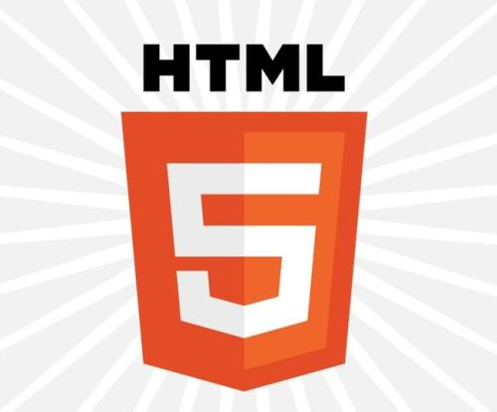
HTML

Slide 2
HTML 是用来描述网页的一种语言。
HTML 指的是超文本标记语言 (Hyper Text Markup Language)。
HTML 标签是由尖括号包围的关键词，比如 <html>。
HTML 标签通常是成对出现的，比如 <div> 和 </div>或者<img />。
标签对中的第一个标签是开始标签，第二个标签是结束标签。
开始和结束标签也被称为开放标签和闭合标签。

Slide 3
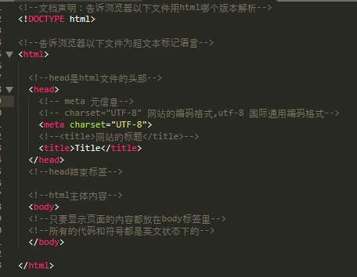
一个完整的HTML文档必须包含3个部分：文档声明、文档头部和文档主体。

Slide 4
<html>
html元素代表HTML文档的根(root)，其他所有元素都是该元素的后代。
<html>与</html>标签限定了文档的开始点和结束点，在它们之间是文档的头部和主体。文档的头部由<head>标签定义，而主体由<body>标签定义。
通过<!-- -->定义注释，注释只对开发人员有作用，不会破坏网页。

Slide 5
<head>
<head>标签用于定义文档的头部，它是所有头部元素的容器。<head>大部分不可见，描述了文档的一些基本的属性和信息(可以呈现的是title和icon)。<head>元素下的子元素主要包括<meta>、<title>、<base>、<link>、<style>、<script>这六个元素。
<title>定义文档的标题，它是head部分中唯一必需的元素。

Slide 6
<body>
表示的是HTML文档的主体内容，任何一个HTML文档，只允许存在一个<body>元素。

